Slide 1
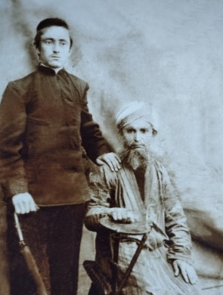
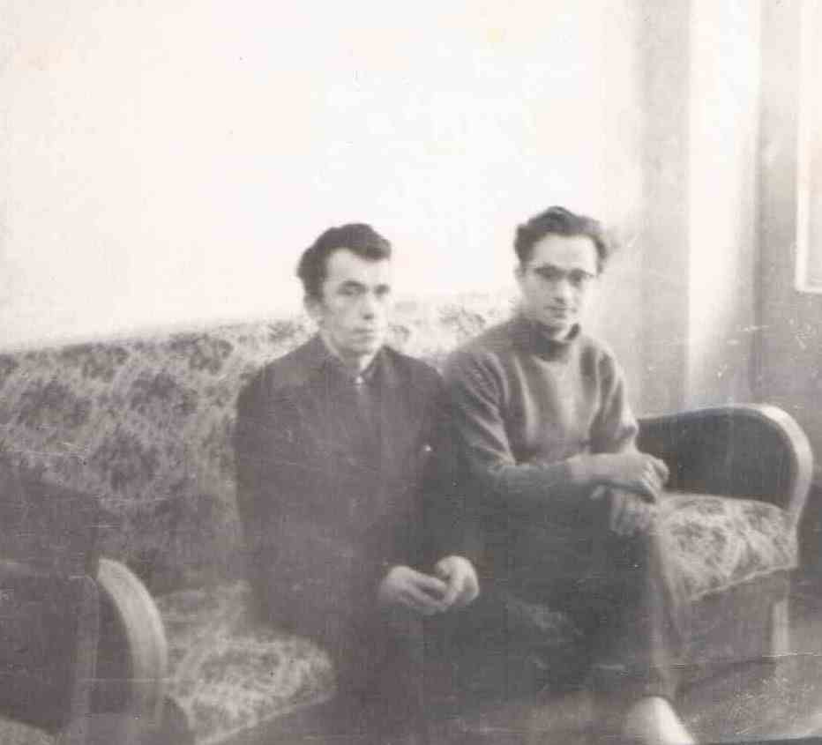
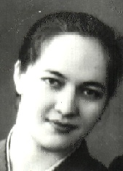
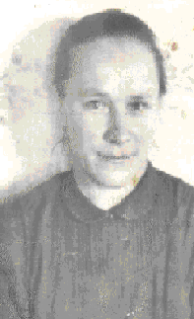
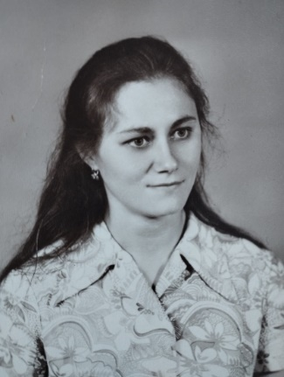
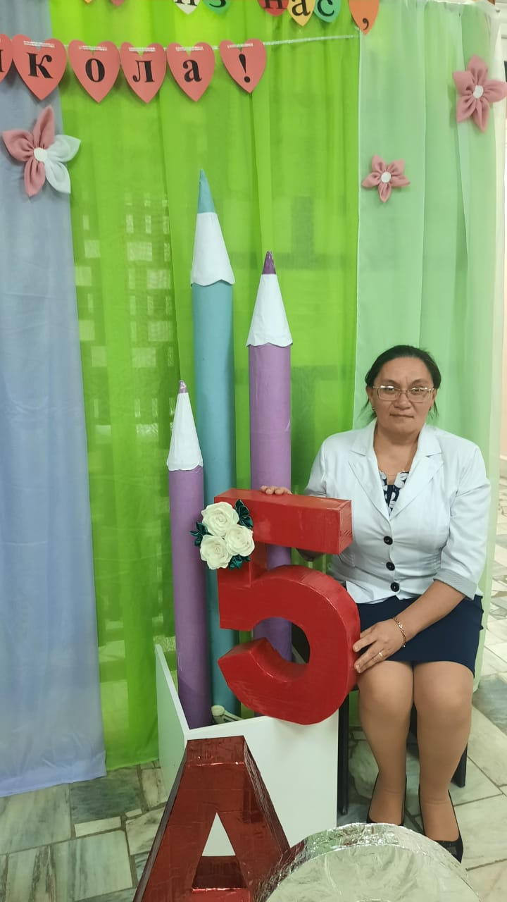
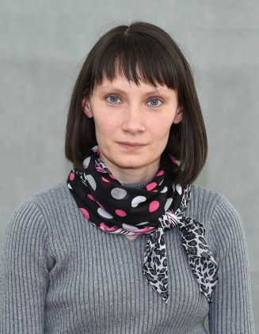
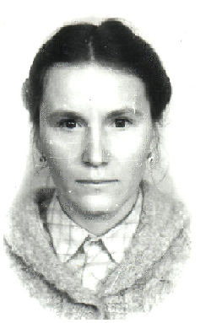
Мөхәммәтзариф Мифтахетдин улы (уңда), Чапшар мәдрәсәсендә укыта
Зарипов Мөхәммәткасыйм Мөхәммәтзариф улы(сулда), Мәтәскә(1912-1915),
Чапшар(1920-1924, 1926-1930), Арбаш(1917-1920), Кили(1924-1926) мәдрәсәсендә, Карадуган мәктәбендә (1932-1935) укыткан, 1935-1944 нче елларда Чапшар мәктәбен җитәкли
Зарипов Наил Касыйм улы(сулда), Көек, Карадуган мәктәбендә укыта, Норма мәктәбендә директор була,
1953 -1983 нче елларда Карадуган мәктәбендә тарих фәннәрен укыта
Ихсанова Ләлә Касыйм кызы,
1955 нче елда Көек мәктәбендә,
1956 нчы елда Чапшар мәктәбендә,
1957-1996 нчы елларда Баулы гимназиясендә татар теле һәм
рус теле укыта
Әшрәпова Рауза Касыйм кызы, 1943 нче елда Соснада, 1944 нче елда Чапшарда немец теле укыта, 1948-1982 нче елларда Арбор мәктәбендә немец теле һәм башлангыч классларда укыта
Шәфигуллина Рузилә Ногъман кызы,
1973-1974 нче елларда Чутай,
1975-1976 нчы елларда Нөнәгәр,
1976-1977 нче елларда Арбор мәктәбендә башлангыч сыйныфта,
1977-2011 нче елларда Нөнәгәр мәктәбендә математика укыта
Сәйфетдинова Резеда Равид кызы,
2002-2021 нче елларда Пыжмара мәктәбендә, 2021нче елдан Чепья мәктәбендә математика фәнен укыта
Галиева Раушания Ногъман кызы, 1980-2011 нче елларда Арбор мәктәбендә физика һәм математика фәннәрен укыта
Нәбиуллина Рәмзия Равид кызы, 2007 нче елдан Балтач урта мәктәбендә информатика, математика фәннәрен укыта

